Slide 1
微生物与生物化学基础
主讲：赵亮
zhaoliang@ecust.edu.cn
生物反应器工程国家重点实验室

Slide 2

水是生命之源
一、水的特性
二、水在生物体的分布及存在形式
三、水在生物体内的作用
四、水的化学性质

Slide 3
水的特性
水是极性分子，既是氢键的受体，又是氢键的供体。
水有高的介电常数(80)，因此是众多反应物的优良溶剂。
水是生命有机体中含量最多的物质，一般占体重的60%~ 70%。
几乎所有的生物分子都根据它们对周围水的物理性质和化学性质的反应，决定它们的性状(从而也决定了它们的功能)。
水本身积极参与许多维持生命的化学反应。
水的氧化产生分子氧O₂，这是光合作用的基本反应。

Slide 4
水在生物体的分布及存在形式
器官 | 含水量
骨髓 肌肉 脑 心脏 肝脏 皮肤 血液 | 22% 76% 74~84% 79% 70% 72% 83%
自由水
以自由的形式存在，能自由流动，是较好的溶剂和运输工具
结合水
与体内的蛋白质、粘多糖相结合，比较难流动

Slide 5
水在生物体内的作用
水是一种良好的溶剂，生物体内许多物质都能溶于水。
水能直接参加水解、氧化还原反应。
水在体内还起着运输物质的作用。
水对于维持机体温度的稳定起很大作用。
水分能起润滑作用。
对植物来说，水分能保持植物的固有形态。

Slide 6
水的化学性质
水的物理性质决定了细胞内外环境中其它物质的溶解度，水的化学性质决定了溶液中其它分子的行为。
存在于水环境中的生物分子需要有一个相对稳定的pH环境，才能完成特定的生物功能。
(一) 缓冲溶液
(二) 生物化学中常用的缓冲溶液
(三) pH值和生命

Slide 7
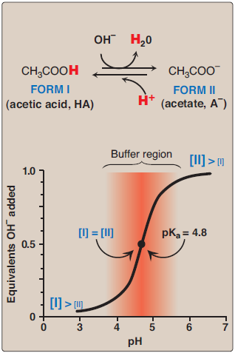
(一) 缓冲溶液
缓冲溶液是一种能在加入酸或碱时抵抗pH值改变的溶液。
缓冲溶液的pH值取决于两个因素，溶液的解离常数pK_{a}值及盐和酸的比例。
缓冲溶液的缓冲能力是有限的，其抗pH值变化的能力也各不相同。只有当C_{酸}/C_{碱}在一定范围内，溶液的缓冲性能才比较显著。
一般而言，缓冲溶液有效的缓冲范围为其pK两侧1个pH单位。

Slide 8
(二) 生物化学中常用的缓冲溶液
酸或碱 | pK_{a1} | pK_{a2} | pK_{a3}
磷酸 | 2.1 | 7.2 | 12.3
柠檬酸 | 3.1 | 4.8 | 5.4
碳酸 | 6.4 | 10.3 | -
甘氨酰甘氨酸 | 3.1 | 8.1 | -
醋酸 | 4.8 | - | -
巴比妥酸 | 3.4 | - | -
Tris | 8.3 | - | -

Slide 9
(三) pH值和生命
生物体的主要缓冲体系
系统 | 解离反应 | pKa
蛋白质 | HPr H＋ + Pr⁻ | 7.4
碳酸氢盐 | H₂CO₃ H＋ + HCO₃⁻ | 6.1
磷酸盐 | H₂PO₄⁻ H＋ + HPO₄²⁻ | 7.2

Slide 10
微生物与生物化学基础 课程的主要内容
第1章 生物大分子
第2章 细胞
第3章 新陈代谢
第4章 微生物学概论
第5章 微生物的营养
第6章 微生物的代谢
第7章 微生物的生长和培养
第8章 微生物的生态
第9章 冶金微生物的基础知识
第10章 金矿石细菌冶金
第11章 铜、铀、银、镍钴的细菌冶金以及微生物脱硅技术
第12章 微生物技术在冶金中的其他应用

Slide 11
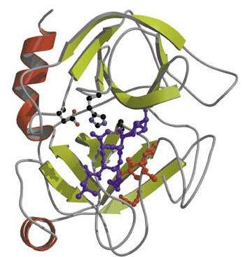
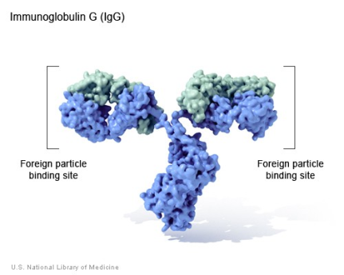
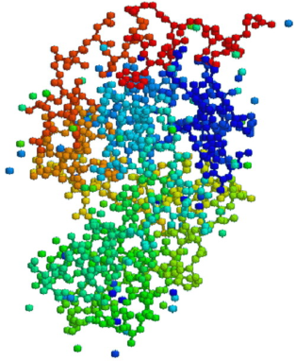
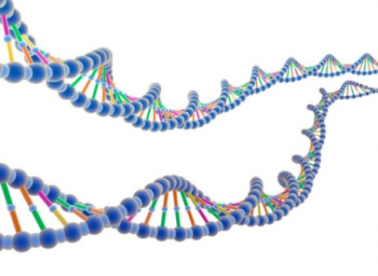
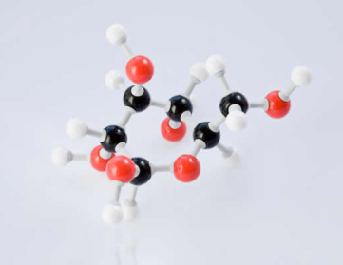
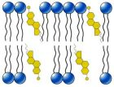
第1章 生物大分子
1.1 蛋白质
1.2 酶
1.3 核酸
1.4 糖类化合物
1.5 其他生物分子
（脂类化合物、维生素、激素和抗生素）

Slide 12
什么是蛋白质？
蛋白质(protein)是由许多氨基酸(amino acids)通过肽键(peptide bond)相连形成的高分子含氮化合物。

Slide 13
什么是蛋白质？
蛋白质是由C、H、O、N及少量的S组成的有机化合物
组成蛋白质的基本单位是氨基酸
氨基酸通过脱水缩合形成肽链
蛋白质是由一条或多条多肽链组成的生物大分子，每一条多肽链由数量不等的氨基酸残基组成。
蛋白质的是构成生命的基础。

Slide 14
蛋白质的知识要点
蛋白质的重要作用
蛋白质的基本知识
基本结构单位——氨基酸
蛋白质的结构
维持蛋白质结构的构像的化学键
蛋白质结构与功能的关系
蛋白质的性质

Slide 15
蛋白质的重要性
蛋白质是生物体内必不可少的重要成分
蛋白质占干重
人体 45%
细菌 50%~80%
真菌 14%~52%
酵母菌 14%~50%
白地菌50%
人体所含的主要化合物
化合物 | 水 | 蛋白质 | 脂肪 | 碳水化合物 | 无机盐
含量（占体重的百分比）/% | 60~75 | 15~19 | 16~58 | < 1 | 2~6

Slide 16
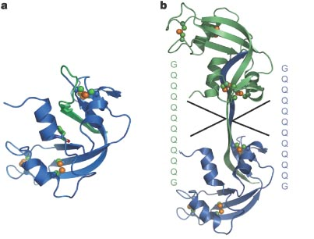
蛋白质是生命活动的物质基础，它参与了几乎所有的生命活动过程。 是构成生物体最基本的结构物质和功能物质。
蛋白质的重要性
蛋白质重要的生物学功能
蛋白质在遗传信息的控制、细胞膜的通透性以及高等动物的记忆等方面起了重要作用。
酶的催化作用
调节作用
运输和贮存功能
运动功能
免疫保护作用
接受、传递信息的受体
结构支持作用
生物膜功能
其他作用
数年前，在欧洲乃至全世界引起恐慌的疯牛病，其致病元凶就是蛋白粒子（prion），这一发现又一次说明了蛋白质是生命的物质基础。

Slide 17
蛋白质的组成
蛋白质是一类含氮的有机化合物,它的基本单位是氨基酸。
碳、氢、氧、氮外，还有少量的硫。某些蛋白质还含有其他元素，磷、铁、碘、锌和铜等。
元素 | 含量 | 元素 | 含量
碳 | 50％ | 氢 | 7％
氧 | 23％ | 氮 | 16%
硫 | 0－3％ | 其他 | 微量

Slide 18
蛋白质的分类
蛋白质常见分类方法
1．根据蛋白质的化学组成
简单蛋白质和结合蛋白质
2．根据蛋白质的溶解性和组成
可溶蛋白、醇溶蛋白和不溶蛋白
3．根据蛋白质分子形状
球状蛋白质和纤维状蛋白质
4．根据蛋白质生物功能
活性蛋白质和非活性蛋白质
结构蛋白、调节蛋白、收缩蛋白
和抗体蛋白

Slide 19
蛋白质的分类
类 别 |  | 特点及分布 | 举例
简单蛋白质 | 清蛋白 | 溶于水，需饱和硫酸铵才能沉淀。广泛分布于一切生物体中。 | 血清清蛋白、乳清蛋白
 | 球蛋白 | 微溶于水，溶于稀盐溶液，需半饱和硫酸铵沉淀。 分布普遍。 | 血清球蛋白、肌球蛋白、大豆球蛋白等
 | 谷蛋白 | 不溶于水、醇及中性盐溶液，易溶于稀酸或稀碱。 各种谷物中。 | 米谷蛋白、麦谷蛋白
 | 醇溶谷蛋白 | 不溶于水及无水乙醇，溶于70％～80％乙醇中。 | 玉米蛋白
 | 精蛋白 | 溶于水及稀酸，不溶于氨水，是碱性蛋白，含His、Arg多。 | 蛙精蛋白
 | 组蛋白 | 溶于水及稀酸，能溶于氨水，碱性蛋白，含His、Lys多。 | 小牛胸腺组蛋白
 | 硬蛋白 | 不溶于水、盐、稀酸或稀碱溶液。分布于动物体内结缔组织，毛、发、蹄、角、甲壳、蚕丝、腱等。 | 角蛋白、胶原、弹性蛋白、丝心蛋白等
结合蛋白质 | 核蛋白 | 与核酸结合，存在于一切细胞中。 | 核糖体、脱氧核糖核蛋白体
 | 脂蛋白 | 与脂类结合而成，广泛分布于一切细胞中。 | 卵黄蛋白、血清β-脂蛋白、细胞中的许多膜蛋白
 | 糖蛋白 | 与糖类结合而成。 | 粘蛋白、γ-球蛋白、细胞表面的许多膜蛋白等
 | 磷蛋白 | 以丝、苏氨酸残基的-OH与磷酸成酯键结合而成，广泛存在于乳、蛋等中。 | 酪蛋白、卵黄蛋白
 | 血红素蛋白 | 辅基为血红素。 | 血红蛋白、细胞色素、叶绿蛋白等
 | 黄蛋白 | 辅基为FAD或FMN。 | 琥珀酸脱氢酶、D-氨基酸氧化酶等
 | 金属蛋白 | 与金属元素直接结合。 | 铁蛋白、乙醇脱氢酶(含锌)、黄嘌呤氧化酶(含钼、铁)

Slide 20
本章主要内容
蛋白质的重要作用
蛋白质的基本知识
基本结构单位——氨基酸
蛋白质的结构
维持蛋白质结构的构像的化学键
蛋白质结构与功能的关系
蛋白质的性质

Slide 21
1）氨基酸的分类
蛋白质的基本结构单位——氨基酸
分类标准
根据氨基酸R基团极性分类
根据侧链基团的化学结构分类
根据生物体的需要分类
非编码氨基酸

Slide 22
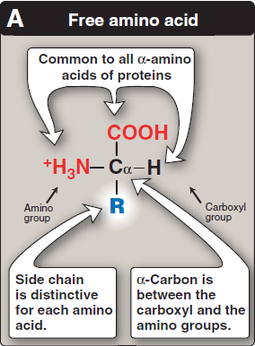
氨基酸的结构
已发现的存在于自然界的氨基酸有300种
蛋白质是由20种基本氨基酸组成的。
氨基酸结构通式:

Slide 23
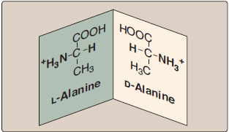
氨基酸的构型
α-氨基酸有两种构型：D构型和L构型
氨基酸的构型是与甘油醛相比较而决定的。
凡是与L-甘油醛构型相同的，就定义为L-氨基酸
反之为D-氨基酸
甘氨酸(Gly)例外。
蛋白质中所有的氨基酸都是L构型，但在某些抗生素、植物和细菌的细胞壁上可见D型氨基酸。
Ser
Ala

Slide 24
氨基酸的分类标准
根据氨基酸R基团极性分类
根据侧链基团的化学结构分类
根据生物体的需要分类
非编码氨基酸
非蛋白氨基酸

Slide 25
氨基酸的分类
根据氨基酸R基侧链的极性，可将氨基酸分为
Ala丙 Val缬 Ile异亮
Leu亮 Pro脯 Met甲硫
Phe苯丙 Trp色
疏水性氨基酸（非极性氨基酸）
亲水性氨基酸（极性氨基酸）
Ser丝 Thr苏 Tyr酪 Asn天冬酰胺
Gln谷氨酰胺 Cys半胱
Gly甘
不带电荷的极性氨基酸
带正电荷的碱性氨基酸
Lys赖 Arg精
His组
带负电荷的酸性氨基酸
Asp天冬
Glu谷

Slide 26
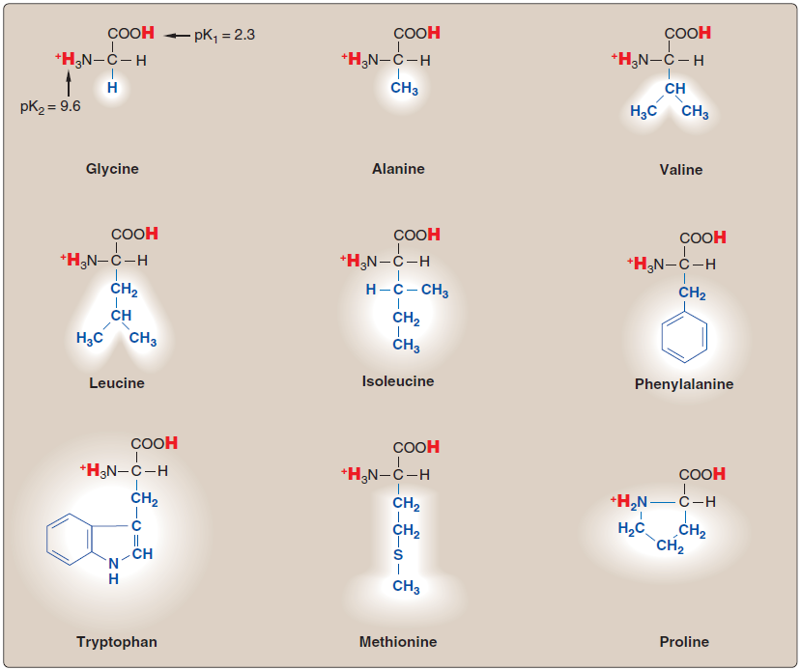
非极性氨基酸——根据R基侧链的极性
甘氨酸
丙氨酸
缬氨酸
亮氨酸
异亮氨酸
苯丙氨酸
色氨酸
甲硫氨酸
脯氨酸

Slide 27
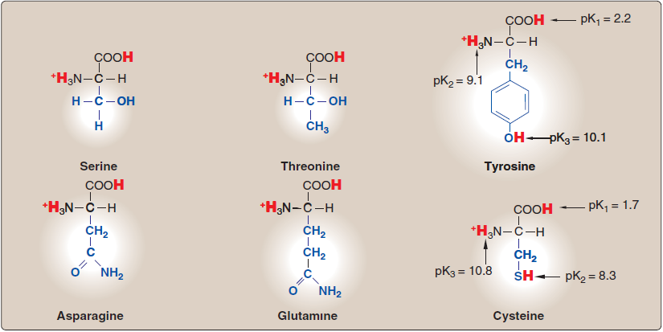
极性氨基酸——根据R基侧链的极性
无电荷的极性侧链氨基酸：
丝氨酸、苏氨酸、酪氨酸、天冬酰胺、谷氨酰胺、半胱氨酸
丝氨酸
苏氨酸
酪氨酸
天冬酰胺
谷氨酰胺
半胱氨酸

Slide 28
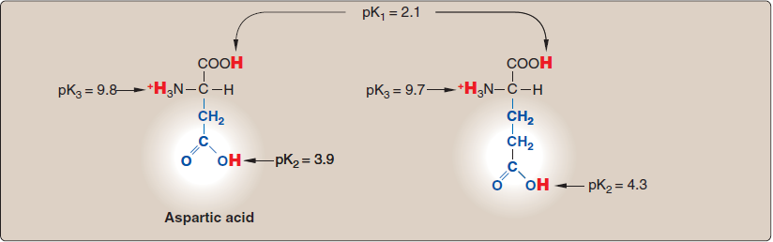
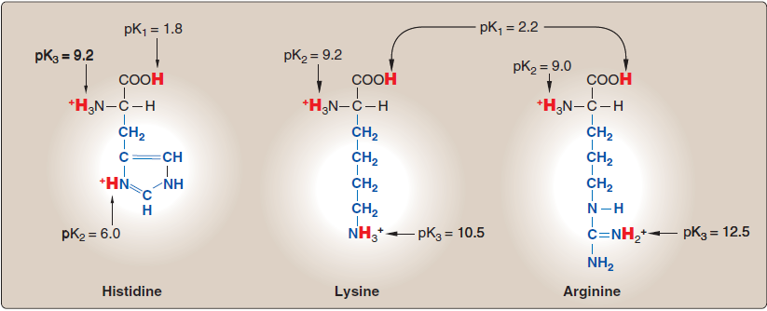
极性氨基酸——根据R基侧链的极性
带电荷的极性侧链氨基酸
酸性侧链氨基酸：天冬氨酸、谷氨酸
天冬氨酸
谷氨酸
Glutamic acid
碱性侧链氨基酸：组氨酸、赖氨酸、精氨酸
组氨酸
赖氨酸
精氨酸

Slide 29
几种特殊氨基酸
Gly：无手性碳原子
Pro：为环状亚氨基酸
Cys：可形成二硫键

Slide 30
氨基酸的分类
根据生物体的需要，可将氨基酸分为
Lys赖 Val缬 Ile异亮 Leu亮 phe苯丙 Met甲硫 Trp色 Thr苏
必需氨基酸
半必需氨基酸
Arg精 His组
非必需氨基酸
其余氨基酸

Slide 31
必需氨基酸
必需氨基酸指的是人体自身不能合成或合成速度不能满足人体需要，必须从食物中摄取的氨基酸
对成人来讲必需氨基酸共有八种：赖氨酸、缬氨酸、异亮氨酸、亮氨酸、苯丙氨酸、蛋氨酸、色氨酸、苏氨酸，对婴儿来说，组氨酸也是必需氨基酸。

Slide 32
半必需氨基酸
半胱氨酸和酪氨酸在体内能分别由蛋氨酸和苯丙氨酸合成，如果膳食中能够直接提供两种氨基酸，则人体对蛋氨酸和苯丙氨酸的需要减少30%和50%，所以被称为条件必需氨基酸或半必需氨基酸。
另外，人体合成精氨酸、组氨酸不多，长期摄入不足或需求增加会导致缺乏，因此需要从食物中摄取一部分，称之为营养必需氨基酸。

Slide 33
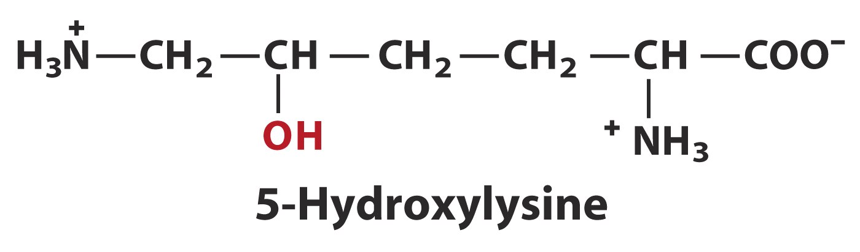
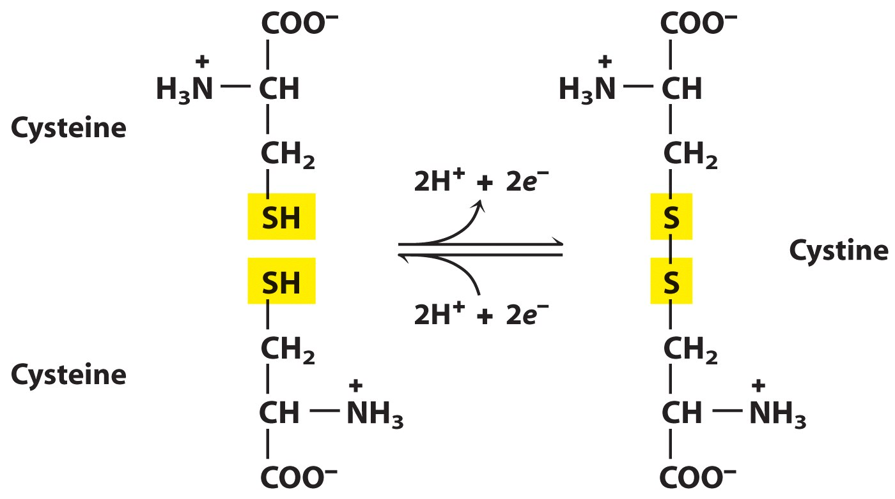
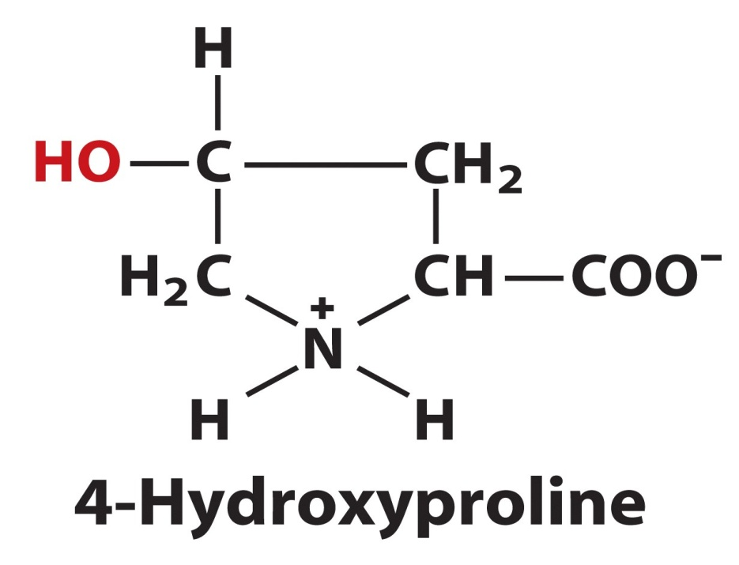
氨基酸的分类
——非编码氨基酸
非编码氨基酸属于氨基酸的衍生物，也称为修饰氨基酸。
如：胱氨酸、羟赖氨酸、羟脯氨酸等

Slide 34
氨基酸的分类
——非蛋白质氨基酸
不是蛋白质的组成成分
以游离或结合的形式存在于生物界
大都是常见氨基酸的衍生物
还有些是β-,γ-,δ-, 和D-型氨基酸
一些是代谢中间产物，如瓜氨酸、鸟氨酸；γ-氨基丁酸等

Slide 35
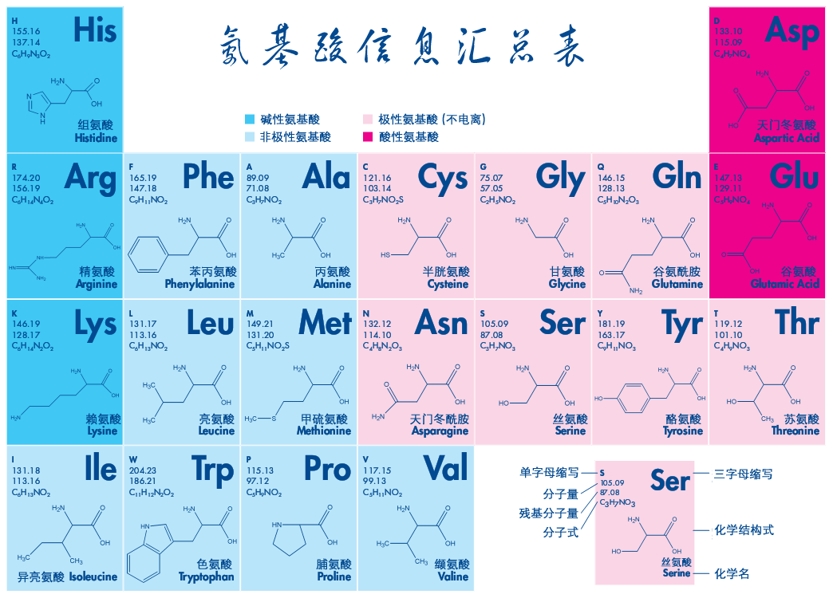
氨基酸的理化性质
氨基酸的一般物理性质
氨基酸的光吸收性
氨基酸的酸碱性质
氨基酸的化学反应

Slide 36
氨基酸的一般物理性质
α氨基酸为无色晶体，不同氨基酸其晶体形状不相同。
氨基酸熔点一般在200～300℃。
氨基酸溶于水，但溶解度各不相同。能溶解于稀酸或稀碱中，但不能溶解于有机溶剂中。
各种氨基酸有不同的味感，如甘氨酸具有甜味，谷氨酸呈酸味，其单钠盐呈鲜味。
除甘氨酸外，每种氨基酸都有旋光性。

Slide 37
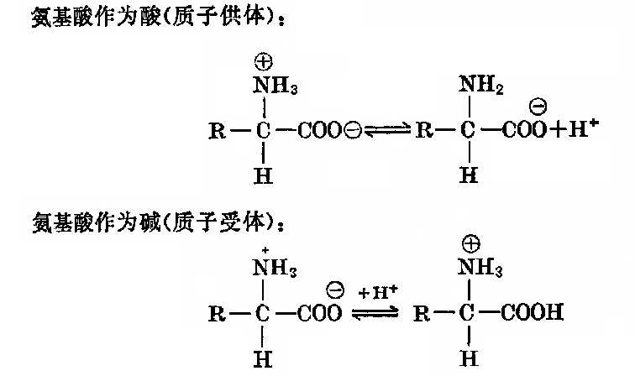
氨基酸的酸碱性质
氨基酸在水溶液中或在晶体状态时主要时以两性离子的形式存在。

Slide 38
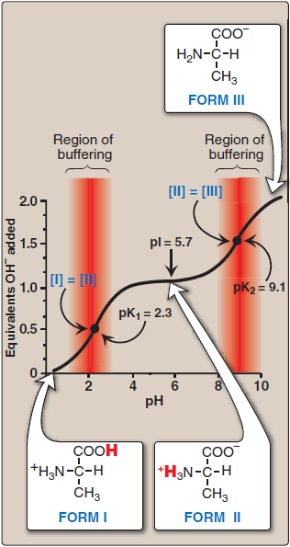
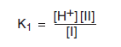
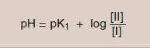
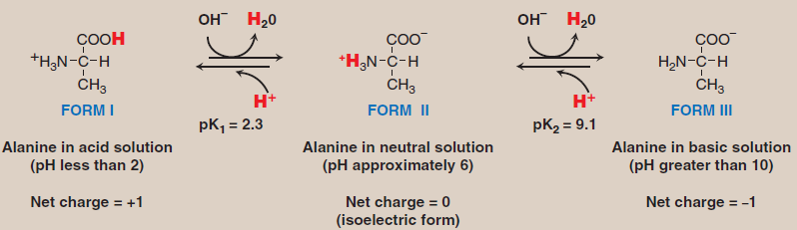
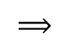
氨基酸的酸碱性质
丙氨酸的滴定曲线图
2个概念：氨基酸的等电点 pI
氨基酸的可解离基团的pK值
Henderson-Hasselbalch 方程
氨基酸的每一功能基团可被酸碱所滴定，可根据氨基酸的滴定曲线来推算pK值。
$$⟹$$
pI= ½ (pK₁+pK₂) = ½ (2.3+9.1) = 5.7

Slide 39
氨基酸的酸碱性质
结论：
等于等电点时，氨基酸处于电中性状态，与极性的水分子作用不如带电时强烈，溶解度最小（可以结晶析出）
高于等电点的任何pH值，氨基酸带有净负电荷，在电场中将向正极移动。
低于等电点的任何pH值，氨基酸带有净正电荷，在电场中将向负极移动。
在一定pH值范围内，氨基酸溶液的pH值离等电点愈远，氨基酸携带的净电荷数愈大。

Slide 40
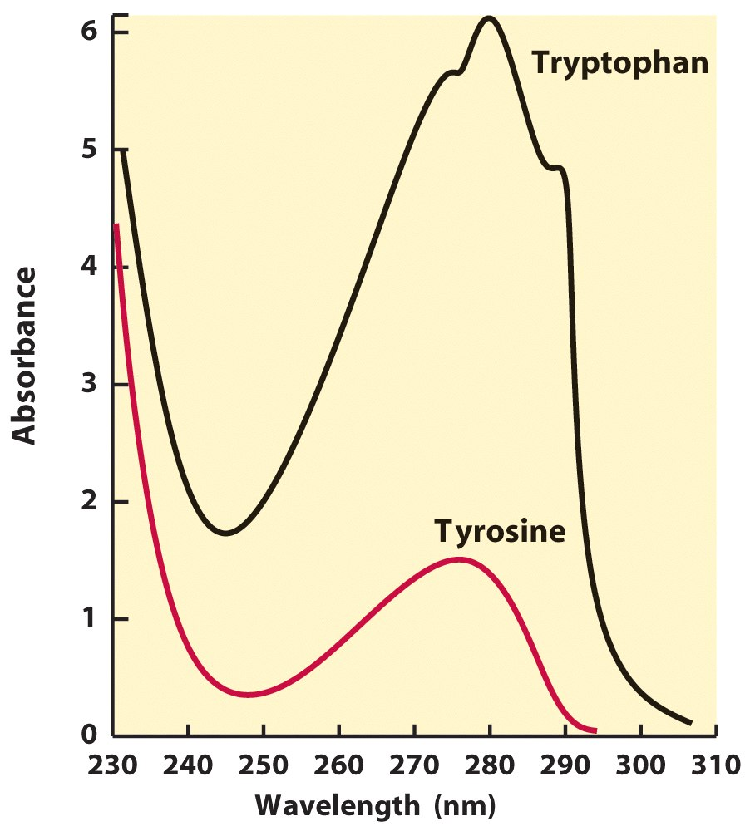
氨基酸的光吸收性
色氨酸
酪氨酸
芳香族氨基酸在pH8时紫外吸收光谱

Slide 41
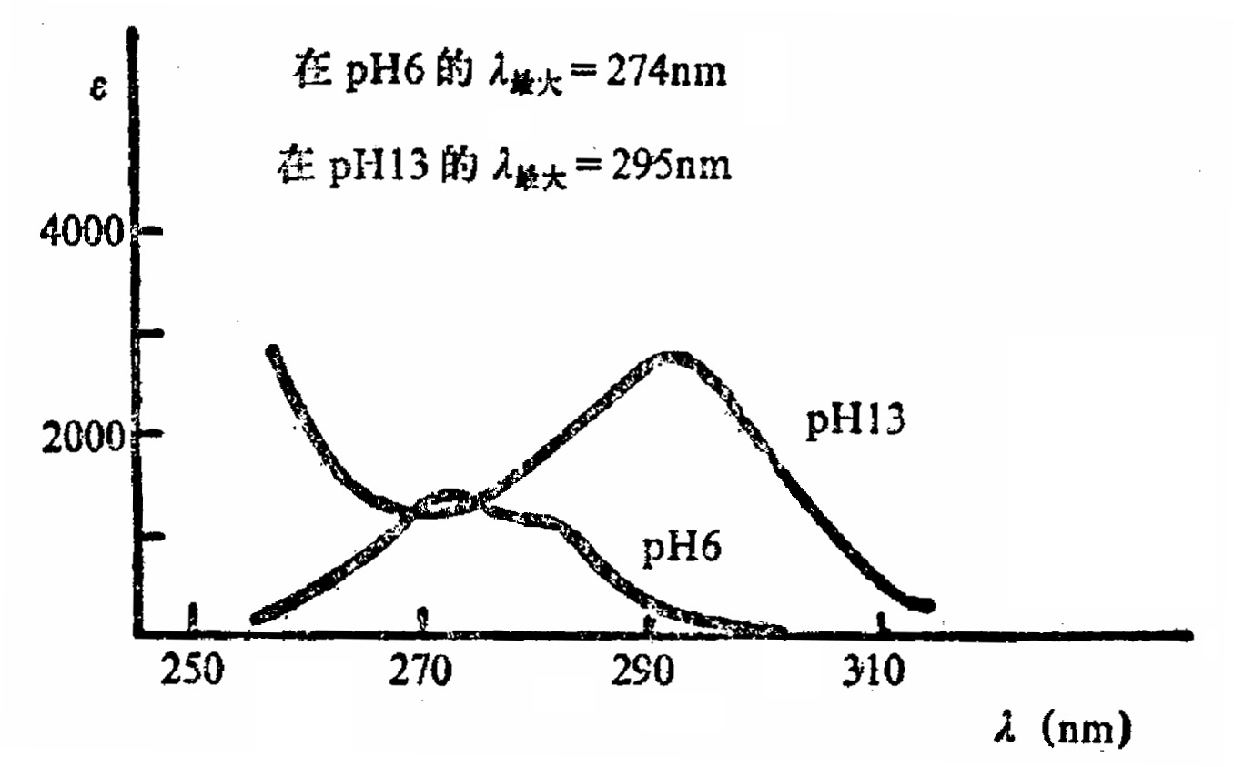
氨基酸的光吸收性
芳香族侧链有紫外吸收，所以280nm处光吸收值的测定，是定量蛋白质浓度最常用的方法。
紫外吸收性受溶液pH的影响

Slide 42
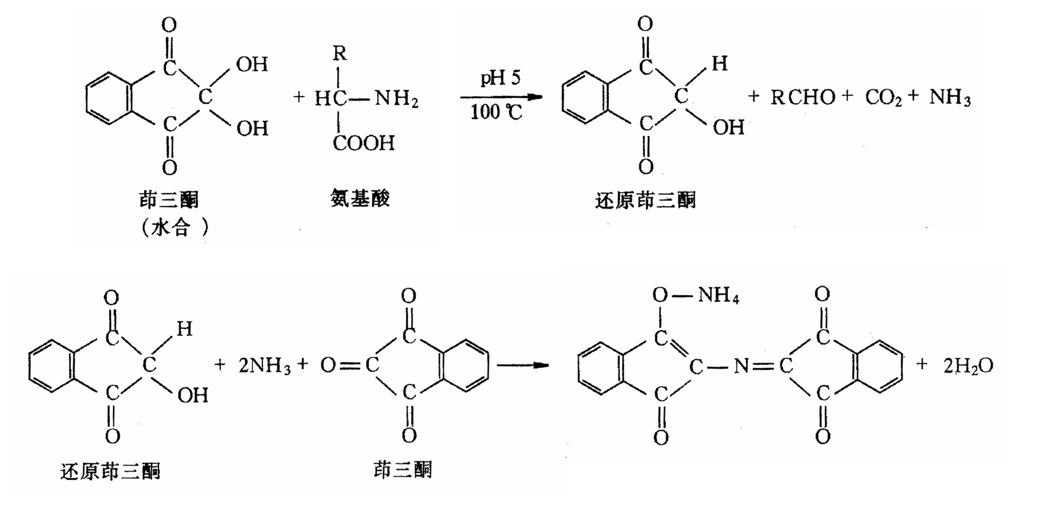
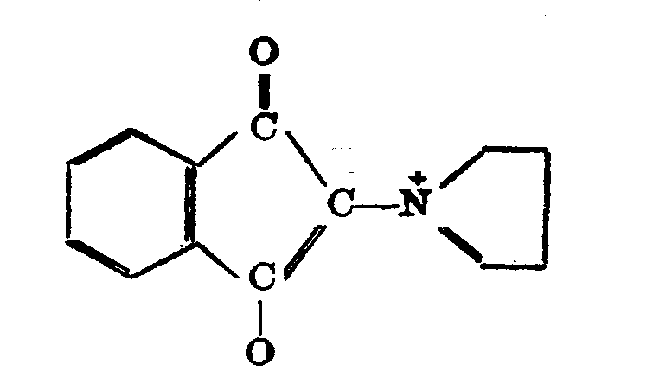
氨基酸的化学反应
(1) 与茚三酮反应
α-氨基酸与水合茚三酮试剂共热，可发生反应，生成蓝紫化合物。
茚三酮与脯氨酸和羟脯氨酸反应则生成黄色化合物。
反应生成的化合物的颜色深浅程度以及CO₂生成量，均可作为氨基酸定量分析依据。

Slide 43
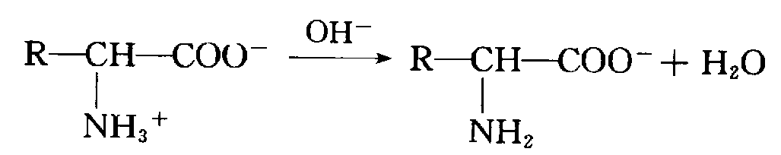
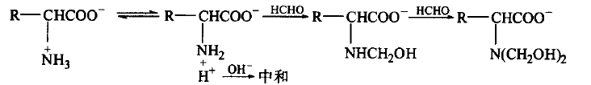
氨基酸的化学反应
(2) 与甲醛反应
氨基酸在溶液中有如下平衡：
甲醛滴定法，不仅用于测定氨基酸含量，也常用来测定蛋白质水解程度。
用标准碱液滴定氨基酸的羧基时，可以用酚酞作指示剂

Slide 44
氨基酸的化学反应
(3) 与亚硝酸反应
含游离α-氨基的氨基酸能与亚硝酸起反应，定量放出氮气，氨基酸被氧化成羟酸。
含亚氨基的脯氨酸则不能与亚硝酸反应。
Van Slyke(文斯莱克)氨基氮测定法——测定N₂的体积，即可算出氨基酸的含量。

Slide 45
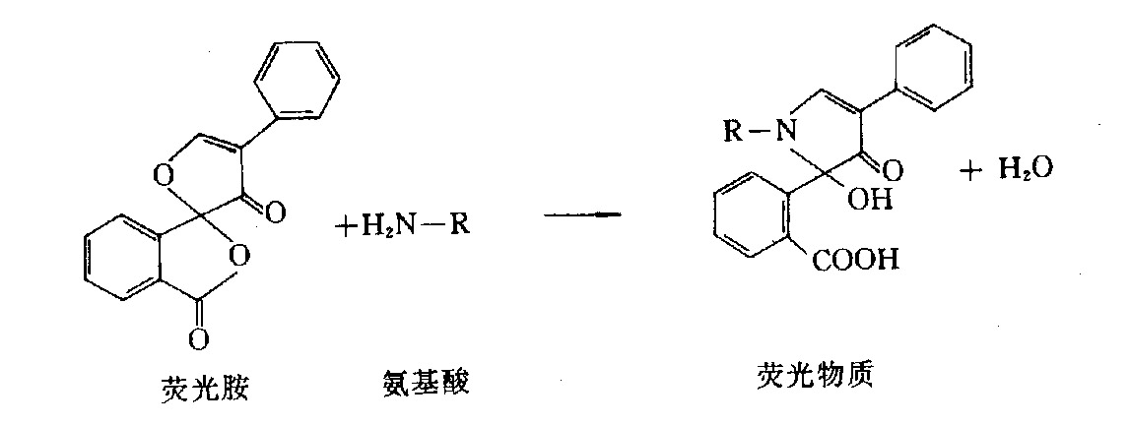
氨基酸的化学反应
(4) 与荧光胺反应
氨基酸可与荧光胺反应，产生荧光产物，可用荧光分光光度计测定氨基酸含量。

Slide 46
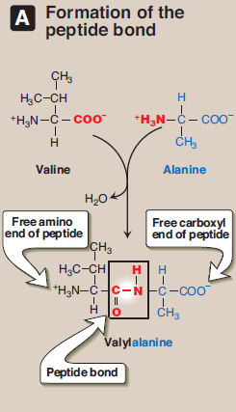
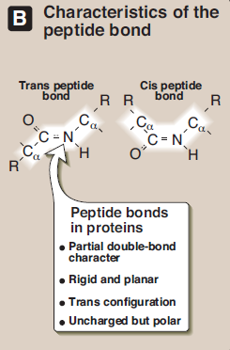
肽的基本概念
一分子氨基酸的α-羧基与另一分子氨基酸α-氨基脱水缩合的化合物叫做肽。
氨基酸之间通过酰胺键（蛋白质化学中将这类酰胺键专称为肽键）连接而成。

Slide 47
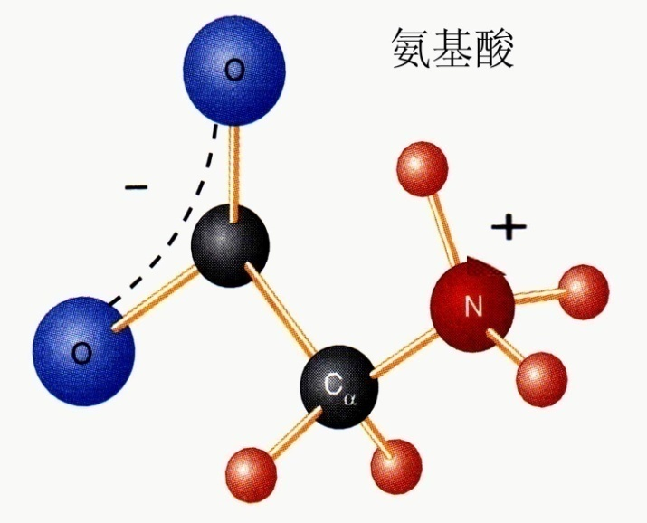
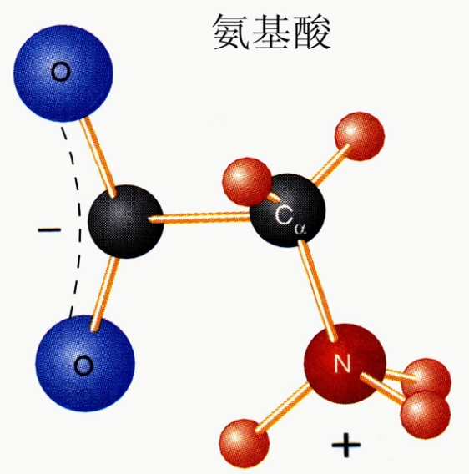
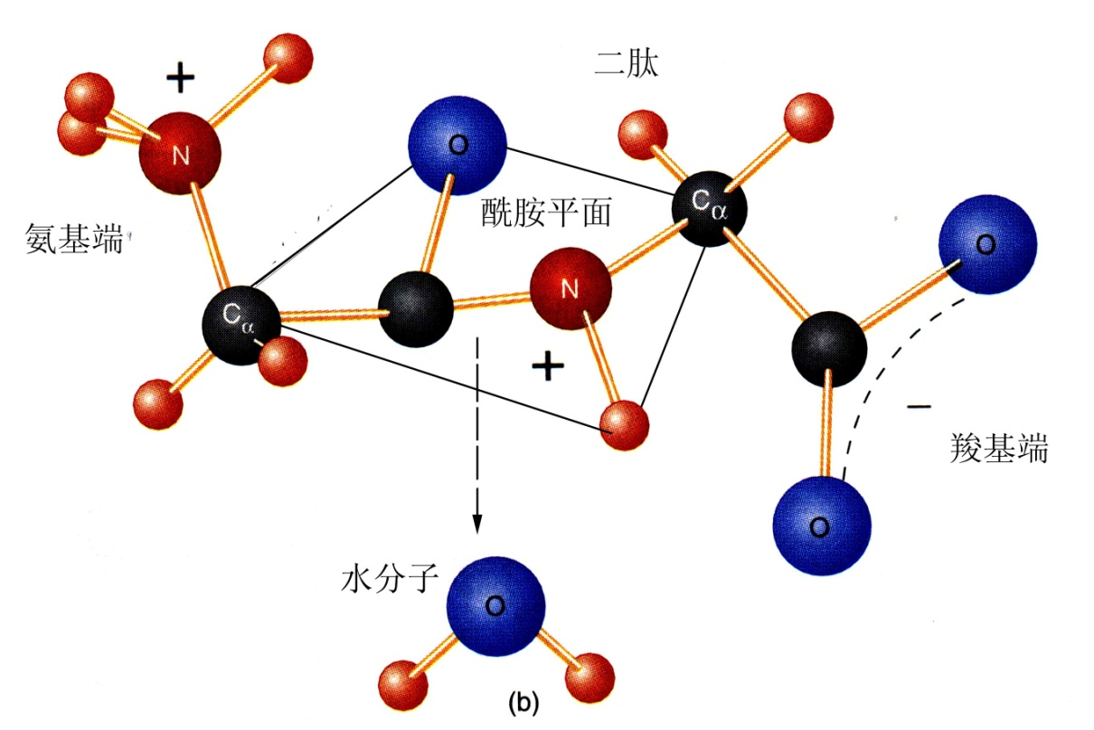
寡肽——10个以下氨基酸组成
肽键
-CO-NH-

Slide 48
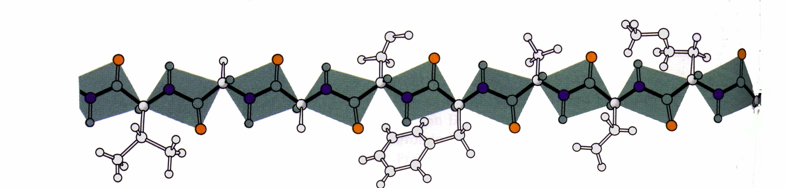
多肽——10~50个氨基酸组成
肽链中的氨基酸由于参加肽键的形成，已经不是原来完整的分子，因此多肽链中的氨基酸单位称为氨基酸残基。
肽键
链状结构

Slide 49
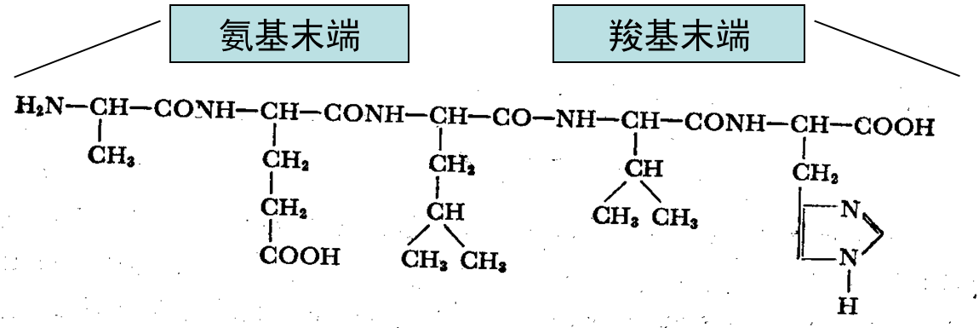
肽的命名
通常按照肽内氨基酸残基的排列顺序，以残基名称（如某某氨酰）从N端依次阅读到C端，并以C端残基全名结束肽的名称。
例如：下列五肽命名为丙氨酰谷氨酰亮氨酰缬氨酰组氨酸
寡肽——10个以下氨基酸组成
多肽——10~50个氨基酸组成

Slide 50
活性肽的生理功能
生物的生长、发育、细胞分化、大脑活动、肿瘤病变、免疫防御、生殖控制、抗衰老、生物钟规律及分子进化等均涉及到活性肽。
生物活性肽是机体内传递信息、调节代谢和协调器官活动的重要化学信使。
维护蛋白质活性中心的巯基
参与二硫化合物相互转化
某些酶的辅酶，在体内氧化还原过程中起重要的作用
谷胱甘肽
是一类特殊的信息物质。
在体内调节多种多样的生理功能
脑啡肽
Tyr-Gly-Gly-Phe-Met 甲硫氨酸脑啡肽
Tyr-Gly-Gly-Phe-Leu 亮氨酸脑啡肽
内啡肽
强啡肽A：17肽
P-物质：11肽
神经肽
激素
抗菌肽

Slide 51
蛋白质的基本知识
基本结构单位氨基酸
蛋白质的结构
维持蛋白质结构的构像的化学键
蛋白质结构与功能的关系
蛋白质的性质

Slide 52
蛋白质的结构
一级结构
蛋白质的一级结构指的是氨基酸按一定顺序以肽键相连形成的多肽链
二级结构
指多肽链中彼此靠近的氨基酸残基之间由于氢键相互作用而形成的空间关系；
是指蛋白质分子中多肽链本身折叠方式。
主要二级结构有——α螺旋，β折叠（片层）等
空间结构
三级结构
多肽链在二级结构基础上一步折叠、卷曲形成的多少有点球形的紧密结构
四级结构
几条多肽链在三级结构基础上缔合在一起

Slide 53
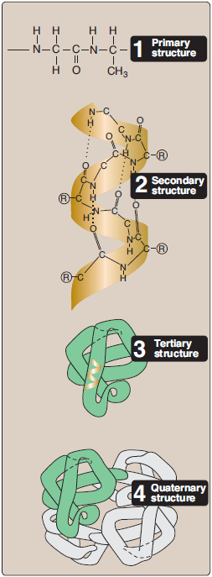
蛋白质的分子结构
蛋白质的一级结构
共价结构
蛋白质的二级结构
蛋白质的三级结构
空间结构
蛋白质的四级结构
维持蛋白质分子构象的化学键
蛋白质构象的研究方法

Slide 54
蛋白质的一级结构
（primary structure）
定义：即蛋白质的化学结构，是指多肽链上各种氨基酸残基的种类和排列顺序，也包括二硫键的数目。
主要化学键：肽键
二硫键的位置属于一级结构的范畴

Slide 55
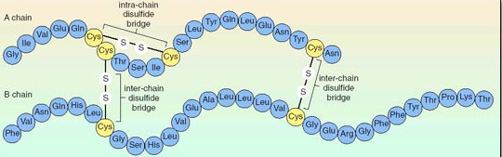
一级结构是蛋白质空间构象和特异生物学功能的基础
牛胰岛素的一级结构： 51个氨基酸，A（21肽）、B（30肽）两条肽链，A链内一对S-S，A和B链间2对S-S

Slide 56
思考题
什么是必需氨基酸？
氨基酸的酸碱性质有哪些？什么是氨基酸的等电点？
蛋白质的生物学功能有哪些？
蛋白质的基本组成是什么？
什么是蛋白质的一级结构？

Slide 57
3.3 蛋白质的二级结构（secondary structure）
定义：指多肽链主链在一级结构的基础上进一步的盘旋或折叠，形成的周期性构象。是指蛋白质分子中多肽链主链骨架原子的相对空间位置，并不涉及氨基酸残基侧链的构象 。
维系二级结构的力是肽链中的氨基（-NH）与羰基（-C=O）之间所形成的氢键

Slide 58
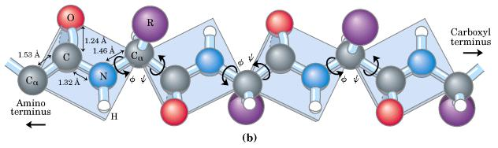
肽平面与二面角
肽平面（peptide plane）：参与组成肽键的6个原子位于同一平面，又叫酰胺平面或肽键平面，也叫肽单元 (peptide unit)
它是蛋白质构象的基本结构单位
通常是反式的

Slide 59
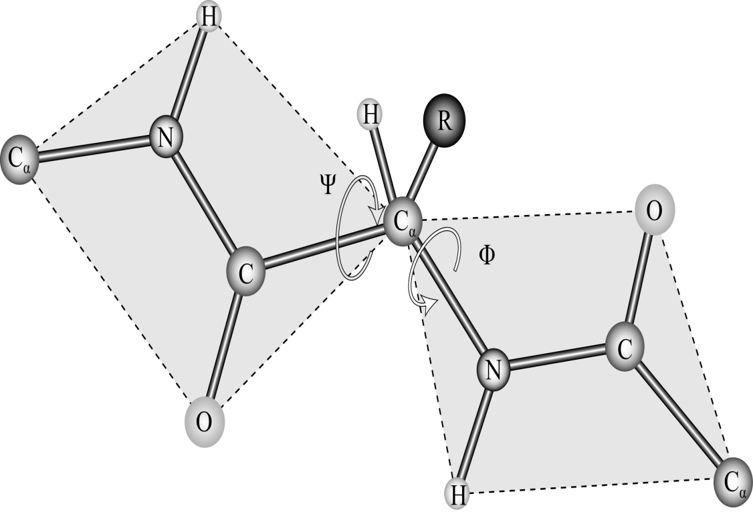
肽单位平面与二面角
二面角（dihedral angle）：肽平面的连接处为α碳原子。它与相邻的两个参与肽键形成的C和N原子之间的单键可以在一定范围内转动，Cα-N之间称φ角，在Cα-C之间称ψ角，这就是α-碳原子上的一对二面角。这对二面角决定了相邻肽平面的相对位置。
相邻二个肽平面上的二面角

Slide 60
蛋白质的二级结构
是指蛋白质分子中多肽链骨架的折叠方式。
二级结构的基本构象
α螺旋
β折叠
转角结构
无规卷曲
超二级结构

Slide 61
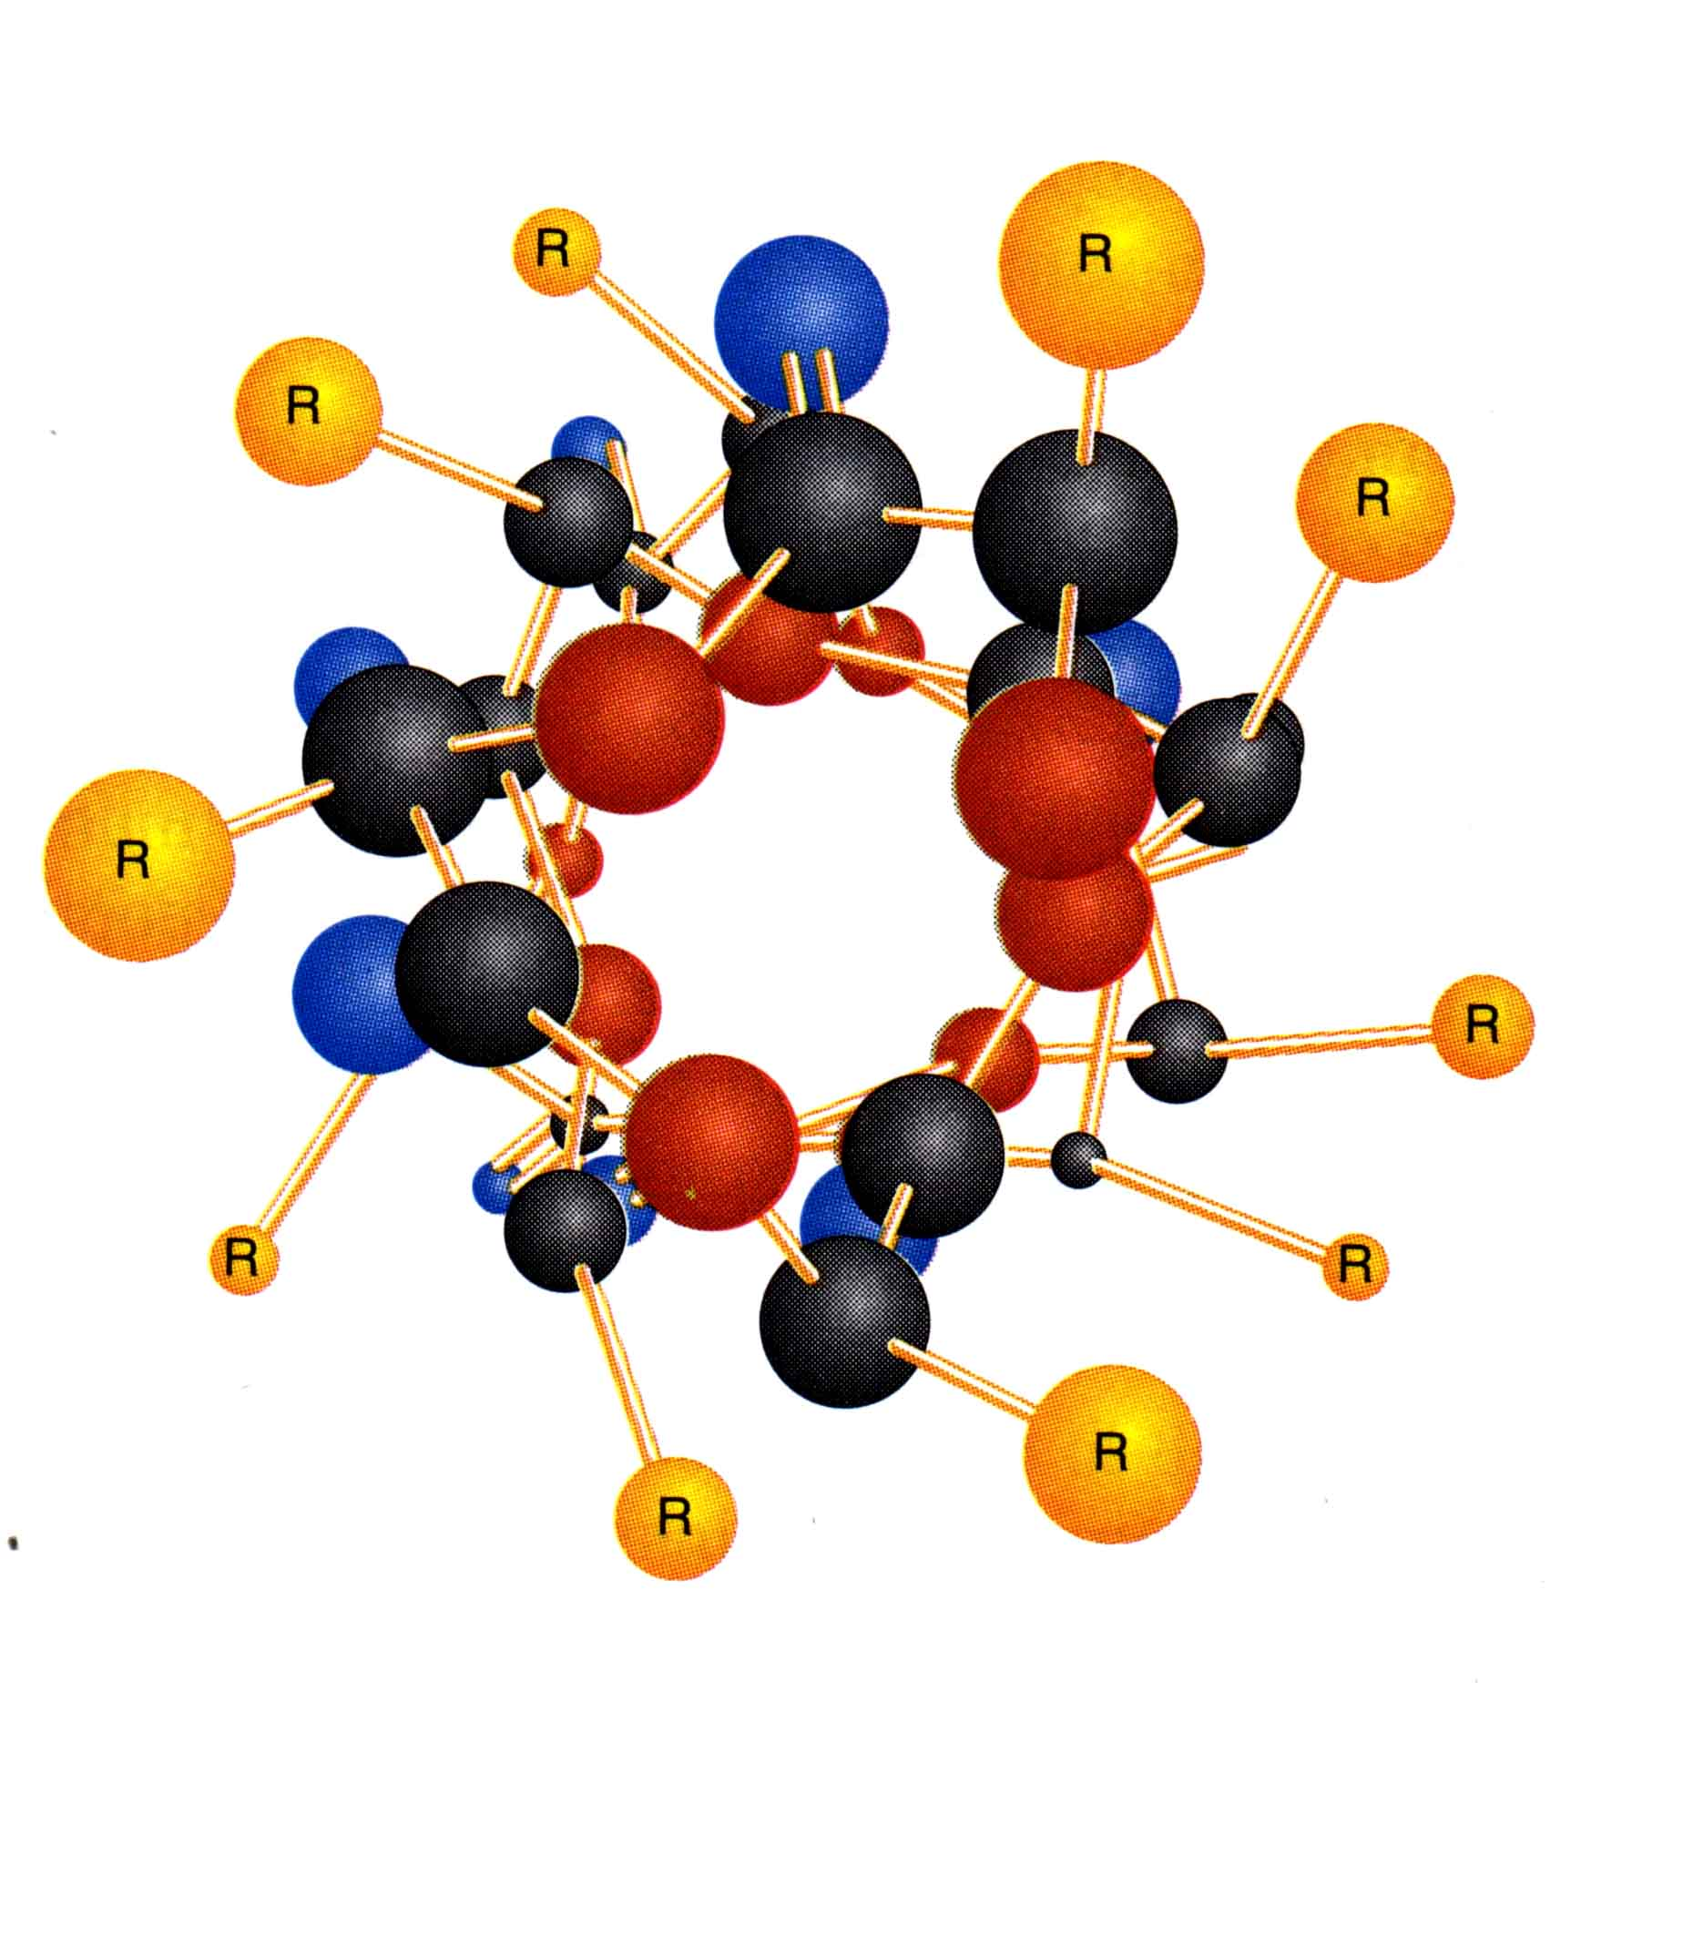
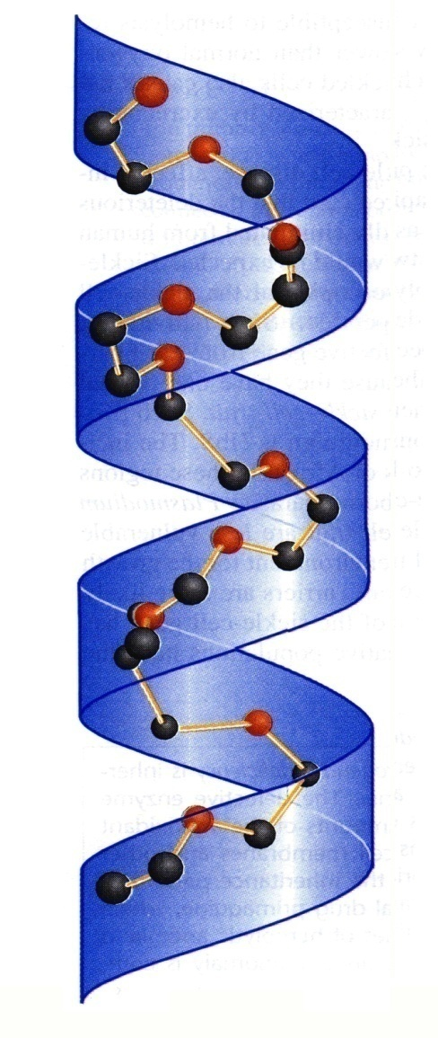
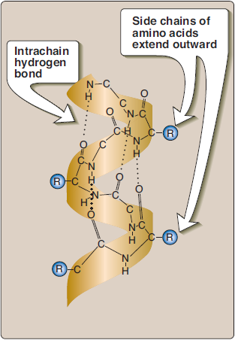
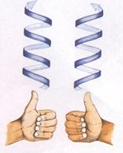
α螺旋
右手型α螺旋结构模型
α螺旋结构主要特点：
1、多肽主链沿“中心轴”螺旋上升，每3.6个氨基酸上升一圈，螺距0.54nm；
2、相邻螺圈之间形成链内氢键；
3、R侧链在螺旋的外侧；
4、天然蛋白质的α螺旋结构多为右手螺旋

Slide 62
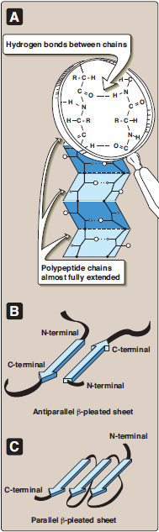
β 折叠
β 折叠结构主要特点：
1、肽链几乎是完全伸展的；
2、肽链呈锯齿状，按层平行排列，肽平面呈片状，称为折叠片；
3、相邻肽链上的-CO-与-NH-形成氢键，氢键几乎垂直于肽链；
4、肽链的R基团在肽平面的上下交替出现；
5、折叠片有平行与反平行两种。

Slide 63
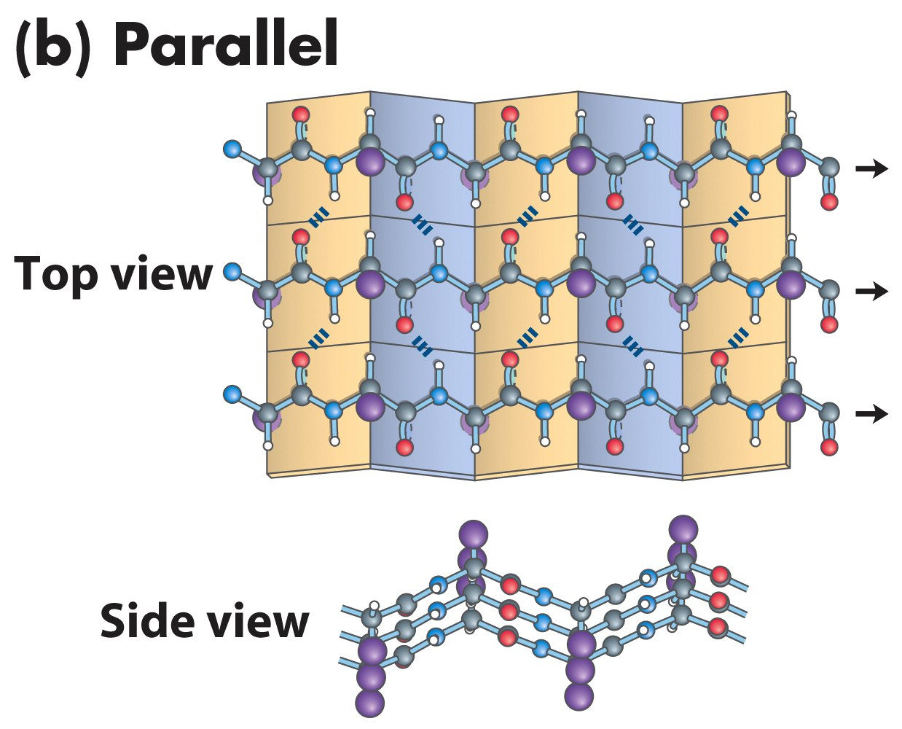
β 折叠
平行β折叠

Slide 64
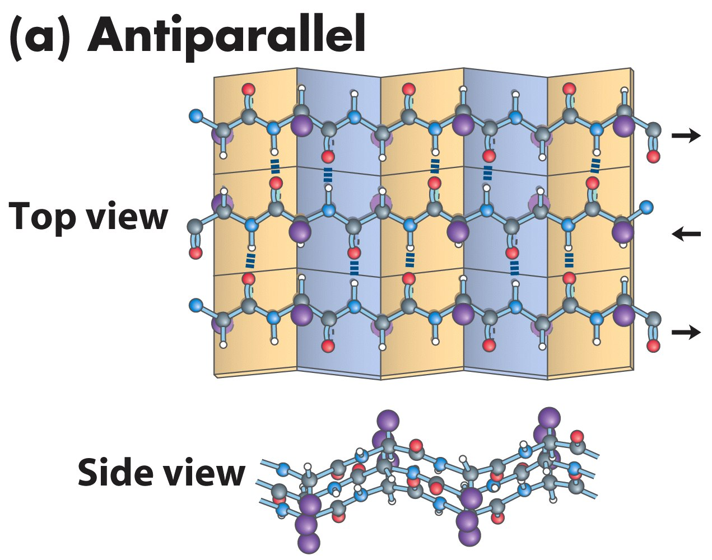
β 折叠
反平行β折叠

Slide 65
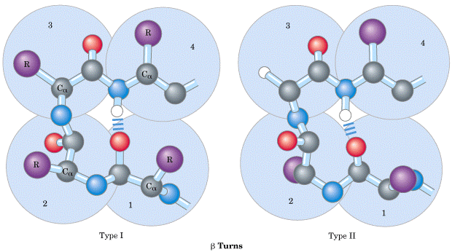
转角结构
转角结构通常负责各种二级结构单元之间的连接作用，它对于确定肽链的走向起着决定性的作用。

Slide 66
无规卷曲
无规卷曲：多肽链主链不规则随机盘曲形成的构象。
球蛋白分子中，往往含有较多的无规卷曲，它使蛋白质肽链从整体上形成球状构象。
无规卷曲与生物活性有关，对外界理化因子极为敏感。

Slide 67

各类氨基酸与蛋白质二级结构关系

Slide 68

超二级结构
超二级结构是指二级结构的基本结构单位（α螺旋、β折叠等）相互聚集，形成有规律的二级结构的聚集体。
螺旋-环-螺旋 β-α-β单元 β-曲流 β-桶

Slide 69

蛋白质的三级结构
蛋白质的三级结构指多肽链中所有氨基酸残基的空间关系，其具有二级结构或结构域。

Slide 70


结构域
最突出的例子：免疫球蛋白
结构域的定义
多肽链上由相邻二级结构单元联系而成的局部性区域。
是多肽链的独立折叠单位。
结构域的大小
变化很大。
常见的范围在100-200个残基之间。

Slide 71

结构域
彼此很不相同
木瓜蛋白酶内的2个结构域

Slide 72

结构域
弹性蛋白酶内的2个结构域
彼此非常相似

Slide 73


蛋白质的三级结构
例：肌红蛋白的三级结构

Slide 74

蛋白质的四级结构
蛋白质的四级结构是由两条或两条以上各自独立具有三级结构的多肽链（亚基）通过次级键相互缔合而成的蛋白质结构。

Slide 75
蛋白质的基本知识
基本结构单位氨基酸
蛋白质的结构
维持蛋白质结构的构像的化学键
蛋白质结构与功能的关系
蛋白质的性质

Slide 76

维持蛋白质分子构象的化学键
维持蛋白质分子构象的化学键有
氢键
疏水键
范德华力
盐键
二硫键等

Slide 77



维持蛋白质分子构象的化学键
疏水键
氢键
离子键
二硫键

Slide 78

维持蛋白质分子构象的化学键

Slide 79
蛋白质的基本知识
基本结构单位氨基酸
蛋白质的结构
维持蛋白质结构的构像的化学键
蛋白质结构与功能的关系
蛋白质的性质

Slide 80

蛋白质的分子结构与功能的关系
蛋白质的一级结构决定高级结构
一级结构
二级结构
三级结构
四级结构
氨基酸残基
α－螺旋
多肽链
亚基组合
分子构象与功能的关系

Slide 81




一级结构决定高级结构
非极性氨基酸在可溶性蛋白和膜蛋白中的位置
脯氨酸特有的几何结构导致胶原纤维结构的形成，阻碍球状蛋白α-螺旋的形成
酪氨酸苯环上的羟基与另一分子所含的羰基形成氢键

Slide 82

一级结构决定高级结构
核糖核酸酶的可逆变性
非折叠态，无活性，二硫桥被还原而生成半胱氨酸残基
除去尿素和巯基乙醇
天然有催化活性状态，重新形成合适的二硫桥

Slide 83
一级结构决定高级结构
蛋白质前体的激活
1. 血液凝固的生化机理：
动物体在受到创伤而流血时，凝血因子前体在其它因子的作用下被激活，进而使纤维蛋白原F转变为纤维蛋白f（涉及一级结构变化），最终成为不溶性的纤维蛋白，使血液凝固。
2. 胰岛素原的激活：
在酶的催化下，胰岛素原被切去一段C肽，转变为有活性的胰岛素。

Slide 84
一级结构决定高级结构
同功蛋白质氨基酸的种族差异
胰岛素 来源 | 氨基酸序列的部分差异
 | A₈ | A₉ | A₁₀ | B₃₀
人 | 苏 | 丝 | 异亮 | 苏
猪 | 苏 | 丝 | 异亮 | 丙
狗 | 苏 | 丝 | 异亮 | 丙
兔 | 苏 | 丝 | 异亮 | 苏
牛 | 丙 | 丝 | 缬 | 丙
羊 | 丙 | 甘 | 缬 | 丙
马 | 苏 | 甘 | 异亮 | 丙
抹香鲸 | 苏 | 丝 | 异亮 | 丙

Slide 85
一级结构决定高级结构
不同生物细胞色素C的氨基酸差异
生物名称 | 与人不同的氨基酸数目 | 生物名称 | 与人不同的氨基酸数目
黑猩猩 | 0 | 响尾蛇 | 14
恒河猴 | 1 | 海龟 | 15
兔 | 9 | 金枪鱼 | 21
袋鼠 | 10 | 狗鱼 | 23
鲸 | 10 | 果蝇 | 25
牛、猪、羊 | 10 | 小麦 | 35
狗、驴 | 11 | 粗糙链孢霉 | 43
马 | 12 | 酵母 | 44
鸡 | 13

Slide 86

一级结构决定高级结构
同功蛋白中氨基酸序列差异与分子病
——例：镰刀型红细胞贫血症
正常红细胞与镰刀形红细胞

Slide 87


一级结构决定高级结构
镰刀型红细胞贫血症分子基础
HbA: Val-His-Leu-Thr-Pro-Glu-Glu-Lys……COOH
HbS: Val-His-Leu-Thr-Pro-Val-Glu-Lys……COOH
β链 1 2 3 4 5 6 7 8
结果：负电荷的Glu变为疏水性的Val，使HbS分子表面的负电荷减少，亲水基团变为疏水基团，使HbS分子聚合，溶解度降低，红细胞变形，呈镰刀状，并易于破裂溶血。

Slide 88







分子构象与功能的关系
肌红蛋白与血红蛋白
血红素
肌红蛋白四级结构
肌红蛋白的主要功能是储存氧
当环境中的氧分压高时，Mb与氧结合能力极高，起到对氧的储存功能
当环境中的氧分压低时，Mb与氧结合能力大大降低，对外释放氧，为环境提供氧供机体所需。
血红蛋白四级结构
血红蛋白的主要功用是在循环中转运氧
Hb由4个亚基组成四级结构，每个亚基可结合1个血红素并携带1分子氧，共结合4分子氧。

Slide 89



分子构象与功能的关系
变构现象——肌红蛋白与血红蛋白
肌红蛋白和血红蛋白的氧合曲线

Slide 90
协同效应(cooperativity)
一个寡聚体蛋白质的一个亚基与其配体结合后，能影响此寡聚体中另一个亚基与配体结合能力的现象，称为协同效应。
促进作用称为正协同效应 (positive cooperativity)
抑制作用称为负协同效应(negative cooperativity)

Slide 91
变构效应(allosteric effect)
凡蛋白质（或亚基）因与某小分子物质相互作用而发生构象变化，导致蛋白质（或亚基）功能的变化，称为蛋白质的变构效应。

Slide 92
(三）空间结构与功能的关系
蛋白质构象病：若蛋白质的折叠发生错误，尽管其一级结构不变，但蛋白质的构象发生改变，仍可影响其功能，严重时可导致疾病发生。

Slide 93
疯牛病
疯牛病是由朊病毒蛋白(prion protein, PrP)引起的一组人和动物神经退行性病变。
正常的PrP富含α-螺旋，称为PrP^{c}。PrP^{c}在某种未知蛋白质的作用下可转变成全为β-折叠的PrP^{sc}，从而致病。
PrP^{c}
α-螺旋
PrP^{sc}
β-折叠
正常
疯牛病

Slide 94
蛋白质的基本知识
基本结构单位氨基酸
蛋白质的结构
维持蛋白质结构的构像的化学键
蛋白质结构与功能的关系
蛋白质的性质及分离纯化

Slide 95
蛋白质的性质及分离纯化
水化层
胶体性质
——1. 透析；2. 盐析；3. 凝胶过滤
酸碱性质
——1. 等电点沉淀；2. 离子交换层析；3. 电泳
双电层
α-氨基
α-羧基

Slide 96
胶体性质
蛋白质溶液是亲水胶体。
由于蛋白质分子量很大，在水溶液中形成1-100nm的颗粒，因而具有胶体溶液的特征。
可溶性蛋白质分子表面分布着大量极性氨基酸残基，对水有很高的亲和性，通过水合作用在蛋白质颗粒外面形成一层水化层，同时这些颗粒带有电荷，因而是相当稳定的亲水胶体。

Slide 97


蛋白质胶体性质的应用
透析法
利用蛋白质不能透过半透膜的的性质,将含有小分子杂质的蛋白质溶液放入透析袋再置于流水中, 小分子杂质被透析出，大分子蛋白质留在袋中,以达到纯化蛋白质的目的。
盐析法
在蛋白质溶液中加入高浓度的硫酸铵、氯化钠等中性盐，可有效地破坏蛋白质颗粒的水化层。同时又中和了蛋白质表面的电荷，从而使蛋白质颗粒集聚而生成沉淀。

Slide 98

分离纯化方法——凝胶过滤

Slide 99
蛋白质的沉淀
蛋白质溶液－亲水胶体的稳定因素：
水化层:亲水基团与水分子结合形成的水膜,使Pr颗粒不易聚集
带电层：在一定的pH环境下,带相同的电荷,使Pr颗粒相斥
如果加入适当的试剂使蛋白质分子处于等电点状态或失去水化层(消除相同电荷,除去水膜),蛋白质胶体溶液就不再稳定,导致蛋白分子聚集而产生沉淀

Slide 100

水化膜
+
－
+
酸
碱
－
+
－
－
+
+
碱
酸
－
－
+
+
－
－
带正电荷的蛋白质
在等电点的蛋白质
带负电荷的蛋白质
脱水作用
脱水作用
脱水作用
+
－
+
+
－
碱
酸
－
+
+
－
－
+
－
+
+
－
－
带正电荷的蛋白质
不稳定的蛋白质颗粒
带负电荷的蛋白质
溶液中蛋白质的聚沉

Slide 101
沉淀方法类别
1、高浓度中性盐（盐析、盐溶）
2、酸碱（等电点沉淀）
3、有机溶剂沉淀
4、重金属盐类沉淀
5、生物碱试剂和某些酸类沉淀
6、加热变性沉淀

Slide 102

分离纯化方法——离子交换层析

Slide 103


分离纯化方法——电泳

Slide 104


分离纯化方法——电泳

Slide 105

分离纯化方法——亲和层析

Slide 106
蛋白质的其他性质
蛋白质的水解
紫外吸收性质－－A280nm
蛋白质的变性
1、可逆变性
2、不可逆变性
颜色反应－－蛋白质的定量
1、双缩脲反应
2、酚试剂反应

Slide 107
蛋白质水解
1、酸水解：5至10倍20%HCl，16至24小时，破坏全部色氨酸以及部分含羟基氨基酸。
2、碱水解：所有氨基酸产生外消旋。
3、酶水解：反应条件温和，不破坏色氨酸也不产生外消旋，但副产物多。

Slide 108



蛋白质的紫外吸收特性
由于蛋白中含芳香族AA,故也具有紫外吸收能力
蛋白质在200-230nm的远紫外光区有较大的吸收,在280nm有一特征吸收峰,可利用这一特性对蛋白质进行定性定量鉴定。

Slide 109
蛋白质的变性
蛋白质的变性(denaturation)
在某些物理和化学因素作用下，蛋白质分子的特定空间构象被破坏，从而导致其理化性质改变和生物活性的丧失。

Slide 110
变性的本质：
破坏非共价键和二硫键，不改变蛋白质的一级结构
造成变性的因素：
加热、乙醇等有机溶剂、强酸、强碱、重金属离子及生物碱试剂等

Slide 111
蛋白质变性后的性质改变：
溶解度降低、粘度增加、结晶能力消失、生物活性丧失及易受蛋白酶水解。
应用举例
临床医学上，变性因素常被应用来消毒及灭菌。
防止蛋白质变性也是有效保存蛋白质制剂（如疫苗等）的必要条件

Slide 112
复性(renaturation)
若蛋白质变性程度较轻，去除变性因素后，蛋白质仍可恢复或部分恢复其原有的构象和功能，称为复性。

Slide 113

天然状态，有催化活性
去除尿素、
β-巯基乙醇
尿素、β-巯基乙醇
非折叠状态，无活性

Slide 114
蛋白质定量、定性测定常用方法
双缩脲反应 酚试剂反应 茚三酮反应
氨基酸不具备的颜色反应
氨基酸具备的颜色反应

Slide 115


双缩脲反应
(A540nm)
蛋白质在碱性溶液中能与硫酸铜发生相同反应,产生红紫色络合物

Slide 116
蛋白质的重要作用
蛋白质的基本知识
基本结构单位——氨基酸
蛋白质的结构
维持蛋白质结构的构像的化学键
蛋白质结构与功能的关系
蛋白质的性质

Slide 117
思考题
什么是蛋白质的高级结构？
什么是超二级结构？什么是结构域？
维持蛋白质分子构象的化学键有哪些？
什么是协同效应？什么是变构效应？
什么是蛋白质的变性与复性？

